Slide 1
UDP通信与主机探测
计算机学院
李赞
厚德B807

Slide 2
应用层
SMTP
FTP
HTTP
TELNET
TFTP
RPC
传输层
TCP
UDP
网际层
ICMP
IGMP
IP
ARP
网络接口层
LAN
MAN
WAN

Slide 3
UDP通信Socket流程
主机探测原理

Slide 4
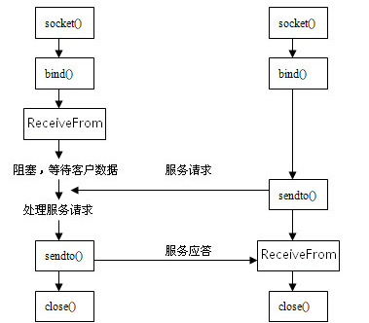
UDP通信的Socket流程

Slide 5
发送端线程
接收端线程
UDP通信Socket流程
Socket
Socket
bind
sendto
receivefrom
close
close

Slide 6
UDP接收回调函数-发送端
public static void UdpReceiveCallBack(IAsyncResult ar)
{
try
{
EndPoint tmpRemoteEp = (EndPoint)remoteIPEp;
iUdpRecvPkgLen = skUdpRecv.EndReceiveFrom(ar, ref tmpRemoteEp);
mePkgCome.Set();
skUdpRecv.BeginReceiveFrom(udpRecvDataBuf, 0, 1024,
SocketFlags.None, ref remoteEp, UdpReceiveCallBack, new object());
}
catch (SocketException se)
{
MessageBox.Show(se.Message);
}
}

Slide 7
UDP接收回调函数-接收端
public static void UdpReceiveCallBack(IAsyncResult ar)
{
try
{
EndPoint tmpRemoteEp = (EndPoint)remoteIPEp;
iUdpRecvPkgLen = skUdpRecv.EndReceiveFrom(ar, ref tmpRemoteEp);
//获取远端IP地址，并设置端口值，准备回复
remoteIPEp = (IPEndPoint)tmpRemoteEp;
remoteIPEp.Port=UDPSEND_PORT;
mePkgCome.Set();
skUdpRecv.BeginReceiveFrom(udpRecvDataBuf, 0, 1024,
SocketFlags.None, ref remoteEp, UdpReceiveCallBack, new object());
}
catch (SocketException se)
{
MessageBox.Show(se.Message);
}
}

Slide 8
发送端线程
文件接收端线程
UDP的端口
Socket
Socket
bind(9096)
bind(9095)
9095
SEND_PORT
RECV_PORT
9096
RECV_PORT
SEND_PORT
结束
结束

Slide 9
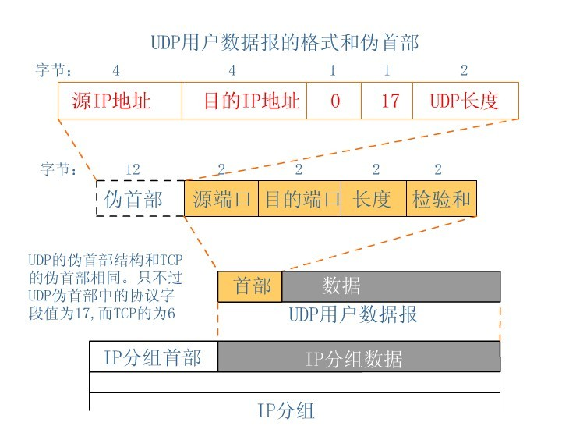

Slide 10
发送端线程
响应端线程
Socket
Socket
bind(9096)
bind(9095)
请求包
广播地址
9095
DEST_PORT
本机地址
LOCAL_PORT
DATA有人嘛
回复包
9096
DEST_PORT
目标地址
LOCAL_PORT
本机地址
DATA我在
结束
结束
UDP的主机探测

Slide 11
发送端线程
文件接收端线程
Socket
Socket
文件名与长度
UDP文件传输流程
101请求包
发送准备
201回复包
解析文件名
打开文件
创建文件
读文件到缓冲区
数据传输
201数据包
数据写入文件
201回复包
关闭文件
关闭文件
结束
结束

Slide 12
程序实现
数据包的封装
工作线程结构
UDP数据接收回调函数
程序示例

Slide 13
网络通讯小结
端口
序列化
协议
线程控制

